Slide 1
Computer Graphics
Warping
Yeong Jun Koh
Department of Computer Science & Engineering
Chungnam National University

Slide 2
개요
7주차 과제 리뷰
X
실습
Affine transformation
Match point를 구해, 두 영상 사이의 Affine matrix 계산
Forward warping, backward warping 구현

Slide 3
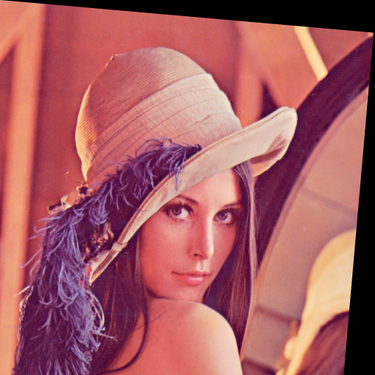
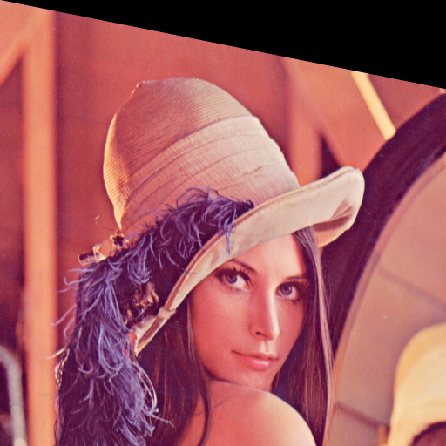
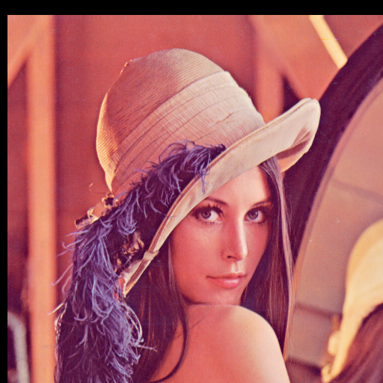
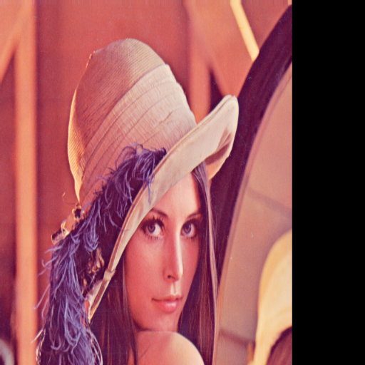
Affine transformation
Affine
Rotate, shear, translation, scaling 네 가지를 합쳐서 Affine 변환.
각각 행렬 형태로 표현이 가능
순차적인 수행을 행렬 사이의 곱으로 표현이 가능
아래 이미지는 결과 이미지의 크기가 원본과 동일할 때의 변환
Rotate
(5∞)
Shear
(0.2, 0)
Translation
(10, 20)
Scaling
(0.8, 1.2)

Slide 4
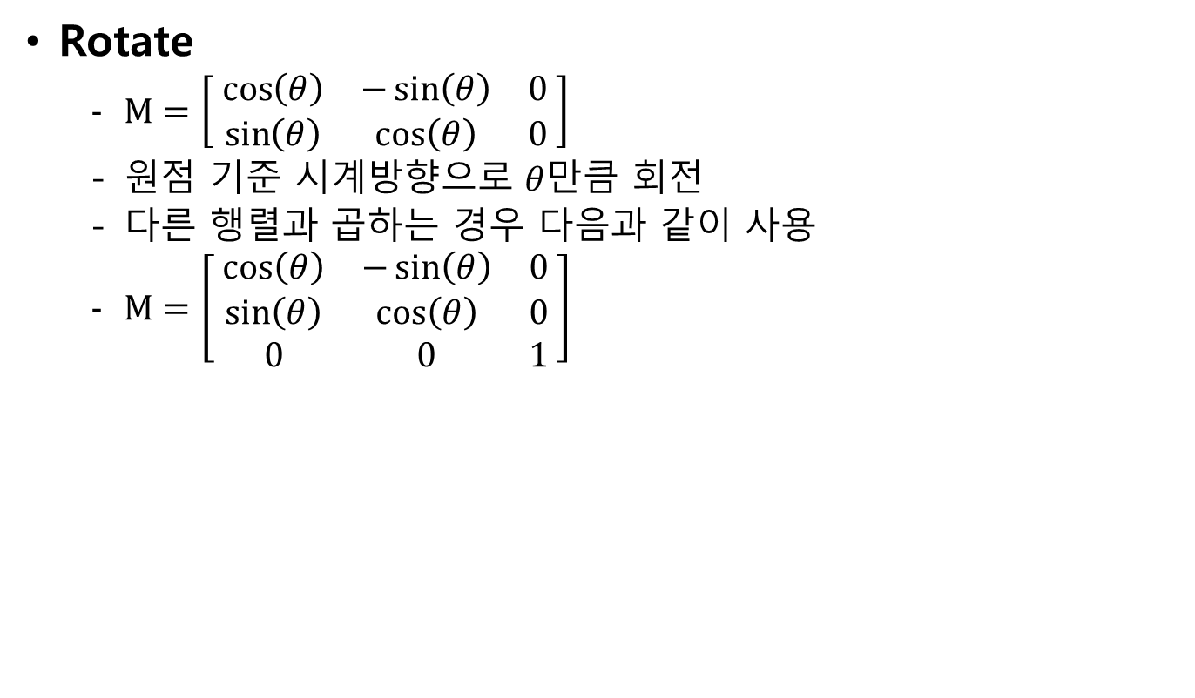
Affine transformation
Rotate
$M=\left[ \begin{matrix}\cos\left(θ\right) & −\sin\left(θ\right) & 0 \\ \sin\left(θ\right) & \cos\left(θ\right) & 0\end{matrix} \right]$
원점 기준 시계방향으로 $θ$만큼 회전
다른 행렬과 곱하는 경우 다음과 같이 사용
$M=\left[ \begin{matrix}\cos\left(θ\right) & −\sin\left(θ\right) & 0 \\ \sin\left(θ\right) & \cos\left(θ\right) & 0 \\ 0 & 0 & 1\end{matrix} \right]$

Slide 5

Affine transformation
Shear
$M=\left[ \begin{matrix}1 & S_{x} & 0 \\ S_{y} & 1 & 0\end{matrix} \right]$
다른 축의 길이에 비례해서 반환
다른 행렬과 곱하는 경우 다음과 같이 사용
$M=\left[ \begin{matrix}1 & S_{x} & 0 \\ S_{y} & 1 & 0 \\ 0 & 0 & 1\end{matrix} \right]$

Slide 6

Affine transformation
Translation
$M=\left[ \begin{matrix}1 & 0 & t_{x} \\ 0 & 1 & t_{y}\end{matrix} \right]$
$x축$으로 $t_{x}만$큼 ,$y축$으로 $t_{y}만$큼 이동
다른 행렬과 곱하는 경우 다음과 같이 사용
$M=\left[ \begin{matrix}1 & 0 & t_{x} \\ 0 & 1 & t_{y} \\ 0 & 0 & 1\end{matrix} \right]$

Slide 7

Affine transformation
Scaling
$M=\left[ \begin{matrix} f_{x} & 0 & 0 \\ 0 & f_{y} & 0\end{matrix} \right]$
$x축$을 $f_{x}배, y축$을 $f_{y}배만$큼 scaling
다른 행렬과 곱하는 경우 다음과 같이 사용
$M=\left[ \begin{matrix} f_{x} & 0 & 0 \\ 0 & f_{y} & 0 \\ 0 & 0 & 1\end{matrix} \right]$

Slide 8
Affine transformation
cv2.warpAffine(img, M, dsize)
Img를 M으로 affine 변환한다.
Img : Affine 변환 대상 이미지
M : 2x3의 Affine 행렬
Dsize : (x,y) 결과 이미지 크기

Slide 9
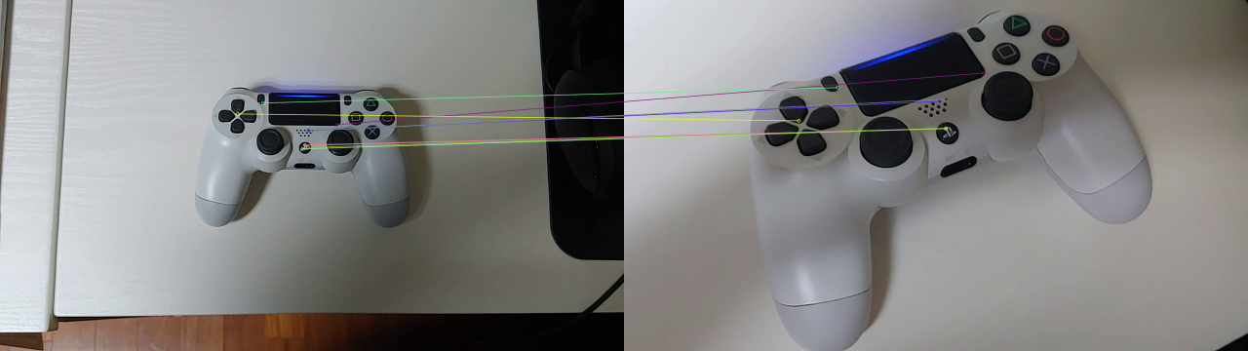
Affine matrix
Match point 찾기
두 영상 사이의 Match point를 구함.
SIFT, SURF 등 여러가지를 사용 가능.
과제에서는 ORB로 구현해 두었음 (get_matchpoint)
거리가 짧은 10개의 match points 표시

Slide 10
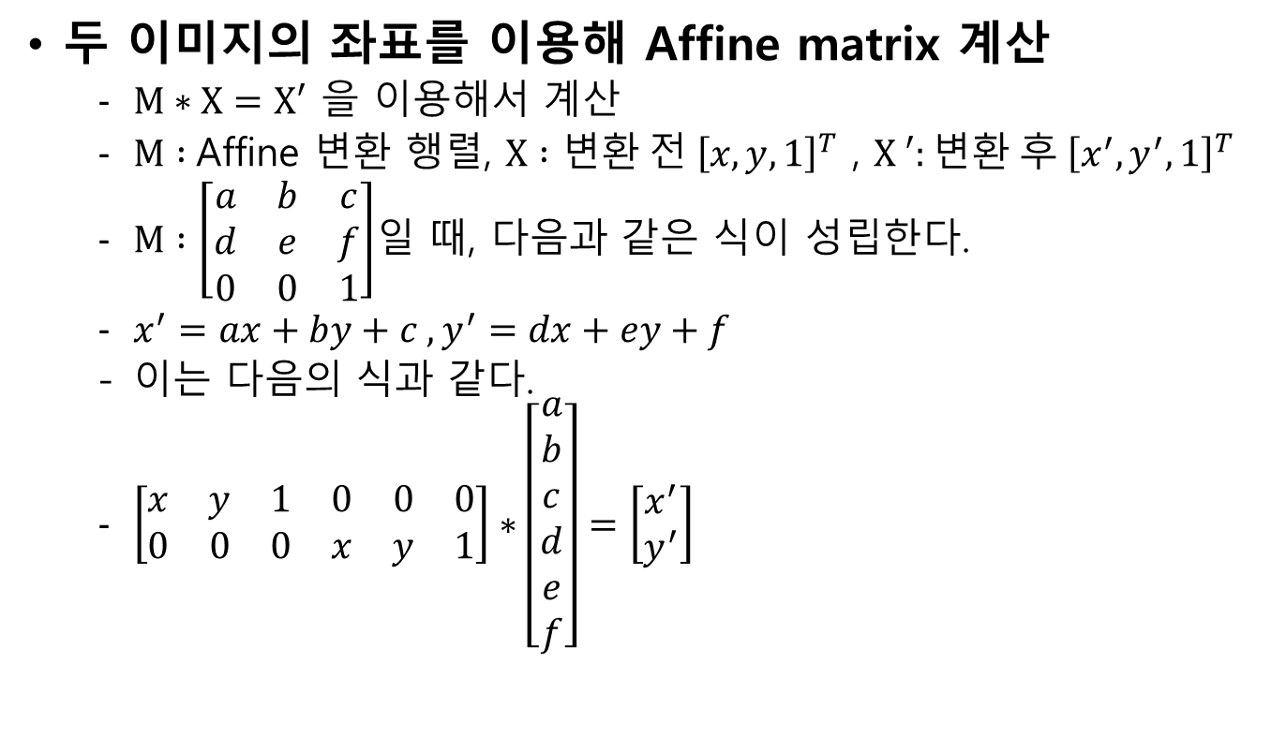
Affine matrix
두 이미지의 좌표를 이용해 Affine matrix 계산
$M∗X=X′$ 을 이용해서 계산
$M :$Affine 변환 행렬, $X :변환 전 {\left[x, y,1\right]}^{T}$ , $X ′:변환 후 {\left[x^{′}, y^{′},1\right]}^{T}$
$M :\left[\begin{matrix}a & b & c \\ d & e & f \\ 0 & 0 & 1\end{matrix}\right]$일 때, 다음과 같은 식이 성립한다.
$x^{′}=ax+by+c , y^{′}=dx+ey+f$
이는 다음의 식과 같다.
$\left[\begin{matrix}x & y & 1 & 0 & 0 & 0 \\ 0 & 0 & 0 & x & y & 1\end{matrix}\right]∗\left[\begin{matrix}a \\ b \\ c \\ d \\ e \\ f\end{matrix}\right]=\left[\begin{matrix}x^{′} \\ y^{′}\end{matrix}\right]$
A
X
B

Slide 11
Affine matrix
Affine matrix 계산시 참조
코드에서 ORB를 이용해 찾아둔 match point 변수 matches
Matches는 두 이미지의 descriptor(keypoint)간의 matching 관계를 가짐
Matches[i].trainIdx : Affine 변환의 대상이 되는 img2의 keypoint(kp1), descriptor(des1)의 index 반환
Matches[i].queryIdx : Affine 변환 후인 img1의 keypoint(kp2), descriptor(des2)의 index 반환
Kp[idx].pt : idx번째 keypoint의 (x,y)좌표를 반환

Slide 12
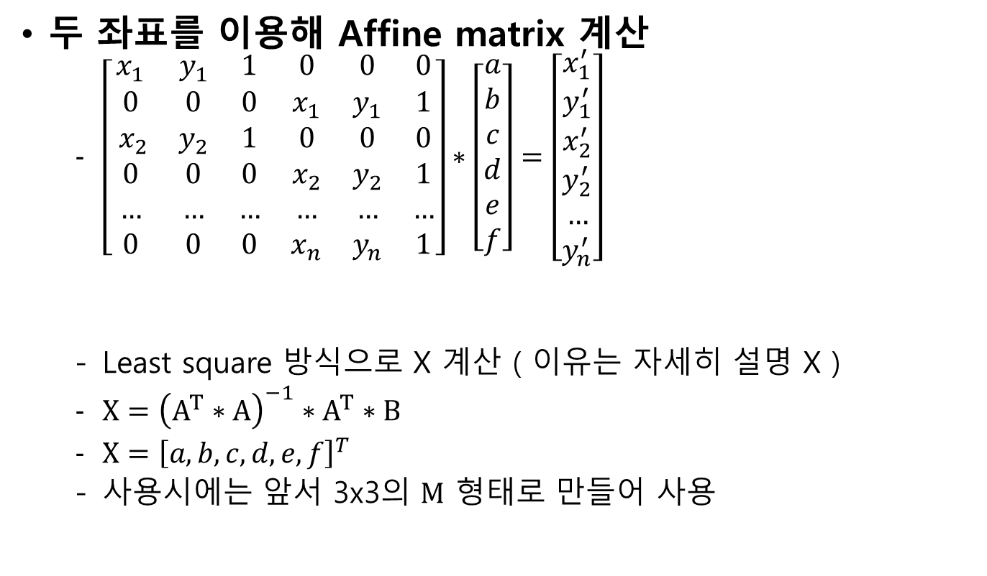
Affine matrix
두 좌표를 이용해 Affine matrix 계산
$\left[\begin{matrix}x_{1} & y_{1} & 1 & 0 & 0 & 0 \\ 0 & 0 & 0 & x_{1} & y_{1} & 1 \\ x_{2} & y_{2} & 1 & 0 & 0 & 0 \\ 0 & 0 & 0 & x_{2} & y_{2} & 1 \\ … & … & … & … & … & … \\ 0 & 0 & 0 & x_{n} & y_{n} & 1\end{matrix}\right]∗\left[\begin{matrix}a \\ b \\ c \\ d \\ e \\ f\end{matrix}\right]=\left[\begin{matrix}x_{1}^{′} \\ y_{1}^{′} \\ x_{2}^{′} \\ y_{2}^{′} \\ … \\ y_{n}^{′}\end{matrix}\right]$
Least square 방식으로 X 계산 ( 이유는 자세히 설명 X )
$X={\left(A^{T}∗A\right)}^{−1}∗A^{T}∗B$
$X={\left[a, b,c,d,e,f\right]}^{T}$
사용시에는 앞서 3x3의 $M$ 형태로 만들어 사용
A
X
B

Slide 13
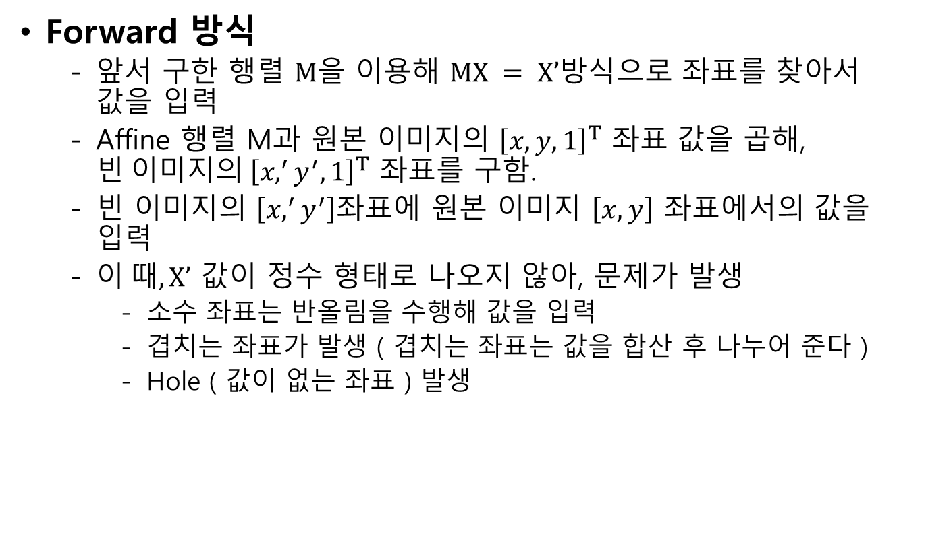
Warping
Forward 방식
앞서 구한 행렬 $M$을 이용해 $MX = X’$방식으로 좌표를 찾아서 값을 입력
Affine 행렬 M과 원본 이미지의 ${\left[x, y,1\right]}^{T}$ 좌표 값을 곱해, 빈$이미지의 {\left[x,^{′}y^{′},1\right]}^{T}$ 좌표를 구함.
빈 이미지의 $\left[x,^{′}y^{′}\right]$좌표에 원본 이미지 $\left[x, y\right]$ 좌표에서의 값을 입력
이$때, X’$ 값이 정수 형태로 나오지 않아, 문제가 발생
소수 좌표는 반올림을 수행해 값을 입력
겹치는 좌표가 발생 ( 겹치는 좌표는 값을 합산 후 나누어 준다 )
Hole ( 값이 없는 좌표 ) 발생

Slide 14
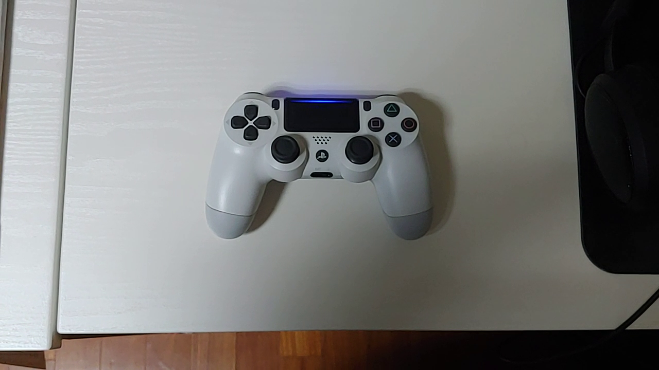
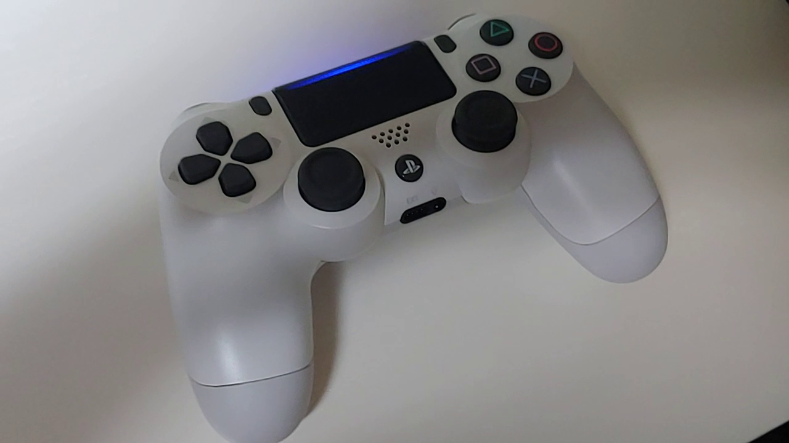
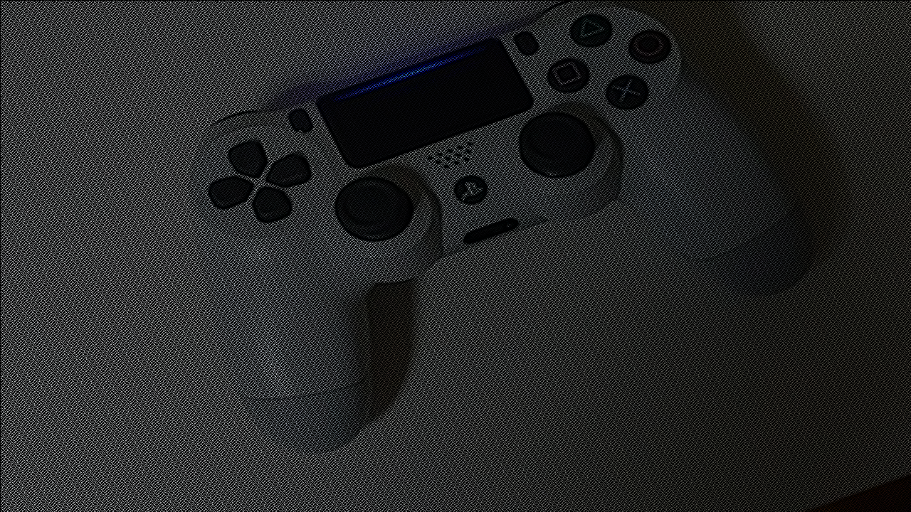
Warping
Forward 방식
Affine 변환 전 이미지
Affine 변환 후 이미지 ( 희망 )
Affine 변환 후 이미지 ( Forward )

Slide 15
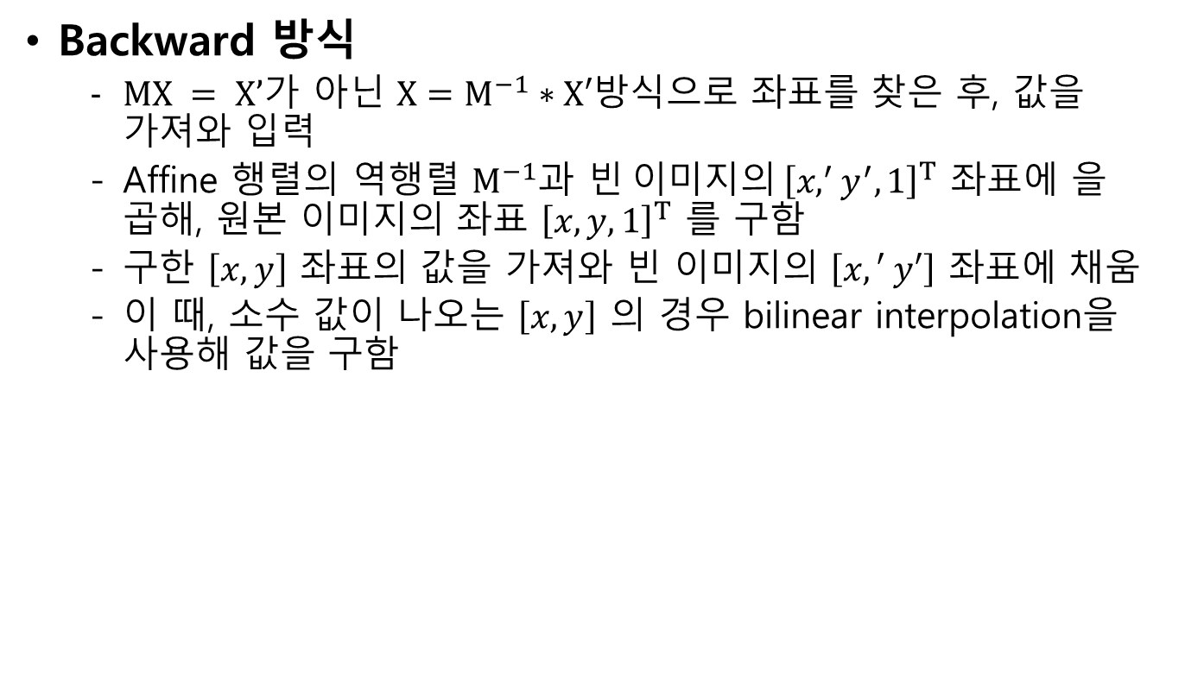
Warping
Backward 방식
$MX = X’가$ 아닌 $X=M^{−1}∗X′$방식으로 좌표를 찾은 후, 값을 가져와 입력
Affine 행렬의 역행렬 $M^{−1}$과 빈$이미지의 {\left[x,^{′}y^{′},1\right]}^{T}$ 좌표에 $을$ 곱해, 원본 이미지의 좌표 ${\left[x, y,1\right]}^{T}$ 를 구함
구한 $\left[x, y\right]$ 좌표의 값을 가져와 빈 이미지의 $\left[x,′ y′\right]$ 좌표에 채움
이 때, 소수 값이 나오는 $\left[x, y\right]$ 의 경우 bilinear interpolation을 사용해 값을 구함

Slide 16
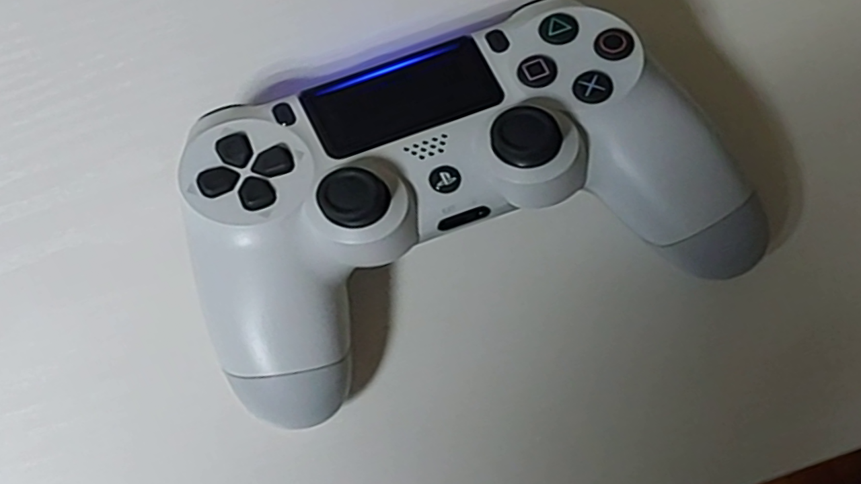
Warping
Backward 방식
Affine 변환 전 이미지
Affine 변환 후 이미지 ( 희망 )
Affine 변환 후 이미지 ( Backward )

Slide 17
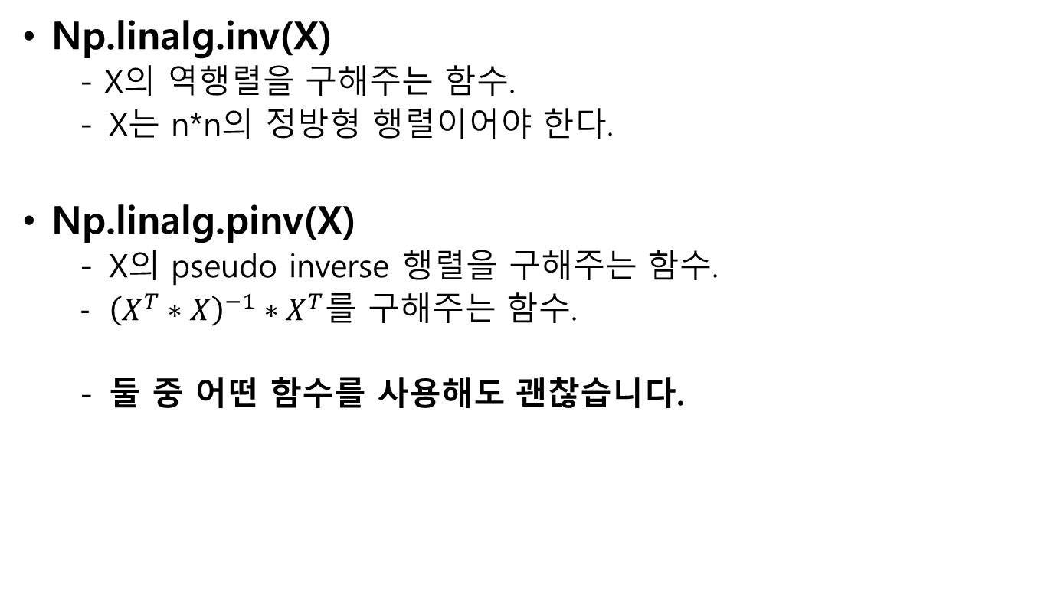
내장 함수
Np.linalg.inv(X)
- X의 역행렬을 구해주는 함수.
X는 n*n의 정방형 행렬이어야 한다.
Np.linalg.pinv(X)
X의 pseudo inverse 행렬을 구해주는 함수.
${\left(X^{T}∗X\right)}^{−1}∗X^{T}$를 구해주는 함수.
둘 중 어떤 함수를 사용해도 괜찮습니다.

Slide 18
과제
과제
영상에서의 두 frame 의 특징점과 match point가 찾아져 있다.
( get_matchpoint )
Least square 방식으로 Affine matrix를 구하는 것을 구현.
( my_LS )
일부 작성된 forward warping 구현.
( my_forward )
구현이 되어있지 않은 backward warping 구현.
( my_backward )
Interpolation은 구현해 둔 함수 사용
( my_bilinear )

Slide 19
과제
보고서
내용 :
이름, 학번, 학과
구현 내용 : 구현 내용 및 방법에 대한 설명
이유 : 본인이 구현한 방법을 선택한 이유
느낀 점 : 어려운 부분, 혹은 느낀 점
과제 난이도 : 개인적으로 생각하는 난이도 및 이유
.pdf 파일로 저장해 제출
파일이름 :
20xxxxxxx_이름_8주차_과제.pdf
Notes:
다른이름으로 저장하면 pdf로 저장할수있음 참고

Slide 20
과제
제출기한
12월 02일 23시 59분까지
추가 제출 기한
12월 03일 0시 10분까지 (최대 점수 9점, 과제 점수 -1점)
12월 03일 0시 20분까지 (최대 점수 8점, 과제 점수 -2점)
12월 03일 0시 30분까지 (최대 점수 7점, 과제 점수 -3점)
12월 03일 0시 40분까지 (최대 점수 6점, 과제 점수 -4점)
12월 03일 0시 50분까지 (최대 점수 5점, 과제 점수 -5점)
12월 09일 23시 59분까지 (최대 점수 4점, 과제 점수 -6점)
Notes:
점수표.

Slide 21
과제
Affine matrix 계산 및 Warping 구현
채점 기준
절차에 맞게 코드를 작성하였는가
결과의 유사도가 높은가
제출 파일
- my_warp.py, test.mp4파일
- .pdf 보고서 파일
- 위의 파일을 압축해서 [20xxxxxxx_이름_8주차_과제.zip]으로 제출

